Slide 1
Fullstack JS
Заняття №35
© Максим Бєлкін

Slide 2
Синхронність и асинхронність
Синхронний код - всі дії виконуються послідовно одна за одною
Поки дія1 не завершилась, дія2 не почалась
Асинхронний код - можливість виконувати більше одної дії одночасно
Виконання дії2 не залежить він стану виконання попереднії дій

Slide 3
JS - синхронний та однопоточний
Це означає, що JS виконує одну дію в один момент часу. Неможливо виконувати більше дій одночасно.
“Асинхронність” в JS реалізована за допомогою механізма EventLoop
це майже справжня асинхронність, але є нюанси

Slide 4
Event Loop
Цикл подій
Browser edition

Slide 5
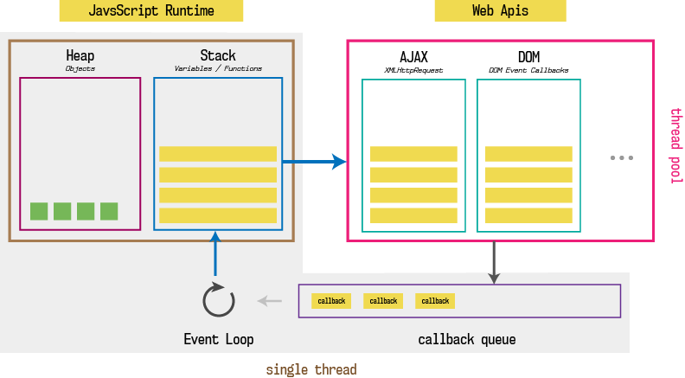

Slide 6
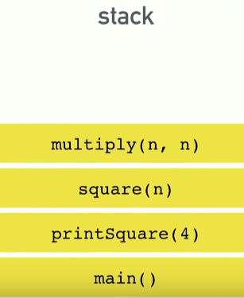
Стек викликів
function main() {
function multiply(a, b) {
return a*b;
}
function square(n) {
return multiply(n, n);
}
function printSquare(n) {
let squared = square(n);
console.log(squared);
}
printSquare(4);
}

Slide 7
Асинхронне виконання коду
console.log('hi');
setTimeout(function() {
console.log('there');
}, 5000);
console.log('Students');
'hi'
'Students'
....5sec
'there'

Slide 8
Асинхронне виконання коду
console.log('hi');
setTimeout(function() {
console.log('there');
}, 0);
console.log('Students');
'hi'
'Students'
....0sec
'there'

Slide 9
Приклад #1
for (var i = 0; i < 3; i++) {
setTimeout(function () {
console.log(i);
}, 0);
}

Slide 10
Приклад #2
for (let i = 0; i < 3; i++) {
setTimeout(function () {
console.log(i);
}, 0);
}

Slide 11
Рекомендована література
https://www.youtube.com/watch?v=8aGhZQkoFbQ
https://developer.mozilla.org/docs/Web/JavaScript/EventLoop
Visualisation of EventLoop

Slide 12
Робота з асинхронним кодом
Callback-functions
Promises

Slide 13
Приклад із callback
doRequest(function (x) {
doOtherRequest(x, function (y) {
doBigRequest(y, function () {
// ...
});
});
});

Slide 14
Приклад із Promise
promise.then(function () {
doRequest();
}).then(function () {
doOtherRequest();
}).then(function () {
doBigRequest();
}).catch(function() {
handleError();
});

Slide 15
Promises (Обіцянки)
Надає зручний інтерфейс для роботи з асинхронним кодом
Насправді, не тільки асинхронним
Promise повертає об’єкт з інформацією про стан нашої дії - за відбулась дія чи ні
Якщо відбулась - тоді можна отримати результат цієї дії
У промісів є 3 стани
pending - очікування
fullfilled - успішно виконано (ще називають resolved)
rejected - failed
Створення нового об’єкту проміса:
new Promise (function(resolve, reject) { …. });

Slide 16
Promises
let hello = new Promise(function (resolve, reject) {
resolve("Some important info for Luke Skywalker");
// reject("Oooops");
});
hello.then((str) => `${str} sent successfully`)
.then((str) => `${str}!`)
.then((str) => console.log(str))
.catch((errorMsg) => console.error(errorMsg));

Slide 17
Promises
fetch('api/products')
.then(
function (msg) {
console.log(msg);
},
function (msg) {
console.log('Fail', msg);
}
);

Slide 18
let promise = new Promise((resolve, reject) => {
setTimeout(() => {
resolve("YOU WIN!");
//reject("TOTAL FAIL");
}, 1000);
});
promise.then(
msg => {
console.log("Fulfilled: " + msg);
},
error => {
console.log("Rejected: " + error);
}
);

Slide 19
Очікування декількох асинхронних операцій
let p1 = new Promise((resolve, reject) => {
setTimeout(resolve, 2000, 'test message');
}).then(message => { console.log(message); return message; });
let p2 = new Promise((resolve, reject) => {
setTimeout(resolve, 4000, 'my second message');
});
Promise.all([p1, p2]).then(values => {
console.log(values);
});

Slide 20
Очікування декількох асинхронних операцій
let p1 = new Promise((resolve, reject) => {
setTimeout(resolve, 2000, 'test message');
}).then(message => {
console.log(message);
return message;
});
let p2 = new Promise((resolve, reject) => {
setTimeout(resolve, 4000, 'my second message');
}).then(msg => {
console.log(msg);
return msg;
}).then(msg => `hello ${msg}`);
Promise.all([p1, p2]).then(values => {
console.log(values); // [..., ....]
});

Slide 21
Очікування декількох асинхронних операцій
let p1 = new Promise((resolve, reject) => {
setTimeout(reject, 2000, 'test message');
}).then(message => {
console.log(message);
return message;
});
let p2 = new Promise((resolve, reject) => {
setTimeout(resolve, 4000, 'my second message');
}).then(msg => {
console.log(msg);
return msg;
}).then(msg => `hello ${msg}`);
Promise.all([p1, p2]).then(values => {
console.log(values);
});

Slide 22
Очікування декількох асинхронних операцій
let p1 = new Promise((resolve, reject) => {
setTimeout(reject, 2000, 'test message');
}).then(message => {
console.log(message);
return message;
});
let p2 = new Promise((resolve, reject) => {
setTimeout(resolve, 4000, 'my second message');
}).then(msg => {
console.log(msg);
return msg;
}).then(msg => `hello ${msg}`);
Promise.allSettled([p1, p2]).then(values => {
console.log(values); // [{...}, {...}]
});

Slide 23
Очікування першого успішного промісу
let p1 = new Promise((resolve, reject) => {
setTimeout(resolve, 2000, 'test message');
});
let p2 = new Promise((resolve, reject) => {
setTimeout(resolve, 1000, 'my awesome message');
});
let p3 = new Promise((resolve, reject) => {
setTimeout(reject, 4000, 'my second message');
});
Promise.any([p1, p2, p3]).then(result => {
console.log(result); // my awesome message
});

Slide 24
Асинхронні функції

Slide 25
Асинхронні функції
async function myAsyncFunction() {}
const anotherAsyncFunction = async function() {}
const obj = {
async doRequest() {}
};
const arrowFunction = async () => {}
Асинхронна функція повертає Promise, результатом виконання якого є значення, що повертає дана функція.
Інакше кажучи, значення що повертає функція буде обгорнуте промісом.

Slide 26
Приклад
async function mainQuestion() {
return 42;
}
const result = mainQuestion(); // Promise
console.log(result instanceof Promise); // true
result.then(value => console.log(value)); // 42

Slide 27
Приклад
async function mainQuestion() {
return 42;
}
console.log('Start');
mainQuestion()
.then(result => console.log(`Result: ${result}`)); // 42
console.log('End');

Slide 28
Приклад
async function dumbFunction() { }
console.log('Start');
dumbFunction()
.then(result => console.log(`Result: ${result}`)); // undefined
console.log('End');

Slide 29
Оператор await
Використовується тільки в async функціях
Очікує виконання іншої функції

Slide 30
Приклад
async function doAction() {
return 42;
}
async function start() {
console.log('----START----');
let value = await doAction();
console.log(value);
console.log('----END----');
}
start();

Slide 31
Приклад
async function doAction() {
return new Promise((resolve, reject) => {
setTimeout(() => {
resolve(123);
}, 1000);
});
}
async function start() {
let value = await doAction();
console.log(value);
}
start();

Slide 32
Виконання асинхронних операцій
const makeRequest = async () => {
const data = await getJSON();
if (data.needsAnotherRequest) {
const moreData = await makeAnotherRequest(data);
console.log(moreData);
return moreData;
} else {
console.log(data);
return data;
}
};

Slide 33
Переваги async/await
Новий підхід до написання асинхронного коду (без промісів та коллбеків)
Не блокує головний поток виконання програми (як і проміси)
Лаконічний та чистий код
….

Slide 34

Promise vs async…await
const makeRequest = () =>
getJSON()
.then(data => {
console.log(data);
return "done";
});
makeRequest();
const makeRequest = async () => {
const x = await getJSON();
console.log(x);
return "done";
};
makeRequest();

Slide 35
Відлов помилок

Slide 36
Try….Catch
'use strict';
try {
a = 5;
} catch (errorMessage) {
console.log('Error catched: ' + errorMessage);
}

Slide 37
Try….Catch. Throw Error
function f() {
throw new Error('You did it wrong! Reboot!');
}
try {
f();
} catch (errorMessage) {
console.log('Error catched: ' + errorMessage);
}

Slide 38
Try….Catch. Працює тільки з синхронним кодом
function f() {
setTimeout(function () {
throw new Error(); // error will throw in console
}, 1000);
}
try {
f();
} catch (e) {
console.log("Nothing will be shown");
}

Slide 39
Try….Catch. Finally
try {
console.log('try');
throw new Error('My Error');
} catch (e) {
console.log('I catched this error: ' + e);
} finally {
console.log('This message will be shown anyway');
}

Slide 40
async + await + try/catch
async function f() {
setTimeout(() => {
throw new Error('hello error')
}, 1000);
}
async function main() {
try {
await f();
} catch (e) {
console.log(e);
}
}
main();

Slide 41
async + await + try/catch
async function f() {
return new Promise((resolve, reject) => {
setTimeout(() => {
// throw new Error('hello error');
reject('hello error')
}, 1000);
});
}
async function main() {
try {
await fetch();
} catch (e) {
console.log('we catched error')
console.log(e);
}
}
main();

